Slide 1
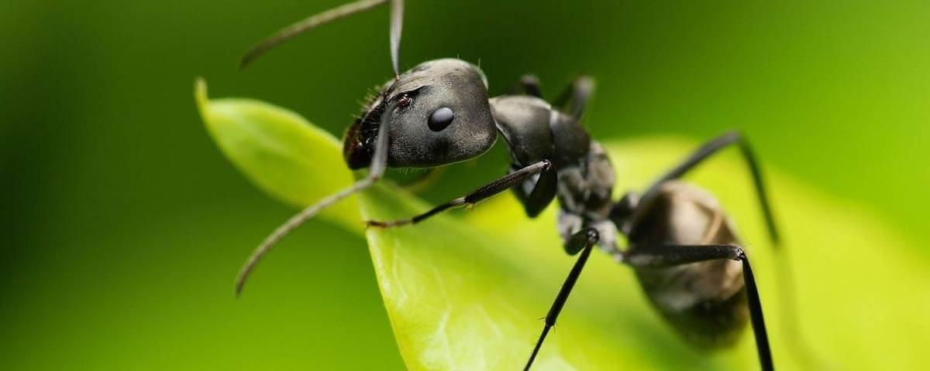
La Hormiga
Miguel José Ruiz Torres

Slide 2
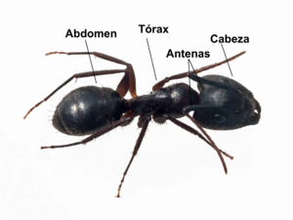
La Hormiga
Las hormigas son insectos comunes.
En el mundo se conocen más de 10.000 especies de hormiga.
Predominan especialmente en los bosques tropicales, donde en determinados lugares pueden suponer hasta la mitad de la población de insectos.
Las hormigas son muy parecidas a las termitas y ambas suelen ser confundidas; sin embargo, las hormigas tienen una cintura estrecha entre el abdomen y el tórax, y las termitas no. Además, las hormigas tienen cabezas grandes, antenas articuladas y poderosas mandíbulas. Estos insectos pertenecen al orden de los Hymenoptera, que incluye a avispas y abejas.

Slide 3
Diferencia entre las Hormigas y Termitas
Hormigas
Termitas

Slide 4
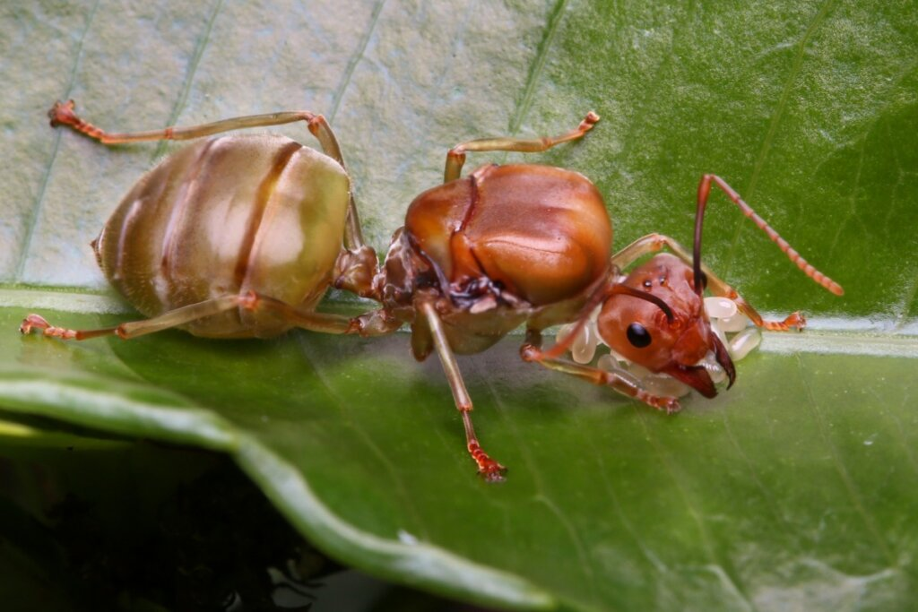
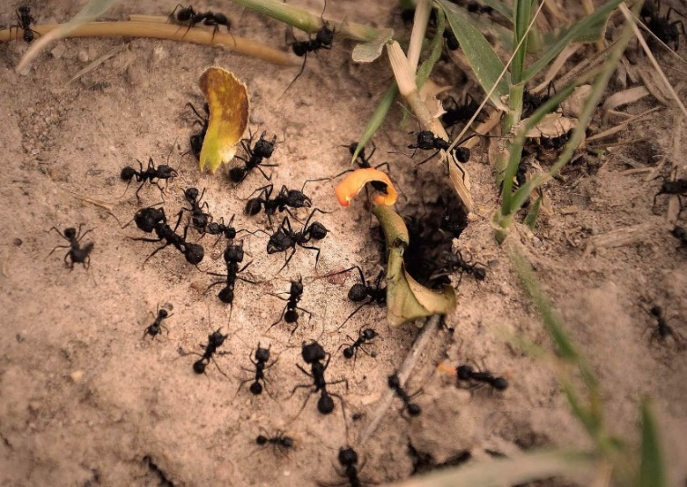
Las hormigas son unos insectos hipersociales que suelen vivir en comunidades organizadas.
Las comunidades de hormigas están dirigidas por una o varias reinas, cuya misión en la vida es poner miles de huevos para garantizar la supervivencia de la colonia.

Slide 5
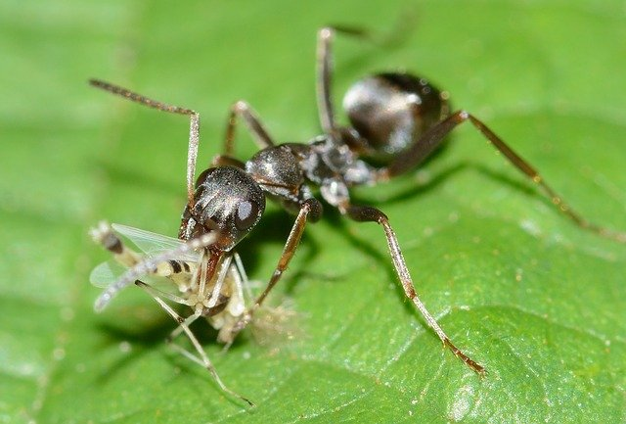
Las hormigas se comunican y cooperan mediante sustancias químicas que alertan a las demás de peligros o las conducen hasta una prometedora fuente de comida.

Slide 6
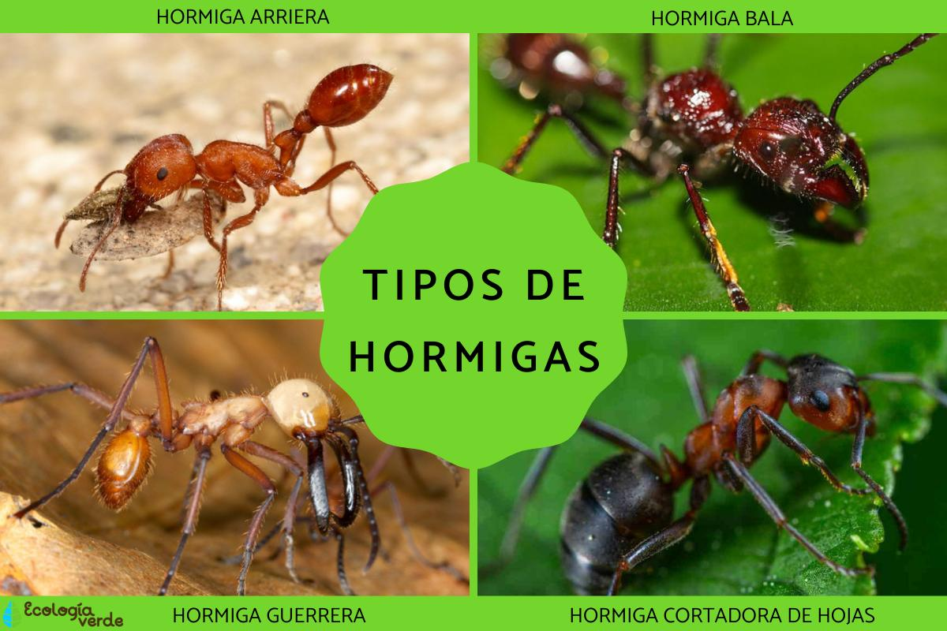
Tipos de hormigas
Las hormigas son insectos con los que convivimos frecuentemente. Se estima que la masa de hormigas que existe es igual a la de humanos y es que pueden habitar todos los ecosistemas.
Existen más de 30 mil especies de hormigas, muchas de ellas aún no descritas.

Slide 7
Gracias

